Slide 1
玉米淀粉腻子：想要成为固体的液体
实验材料
玉米淀粉
温开水
1个甜点碗（用一次性塑料或陶瓷制成的）
纸巾或者报纸
1个测量药匙
量杯
3. 用你的手指抓一把腻子，描述你刮的时候腻子的状态。把它握在掌心里握一会儿。
把所有的腻子都放回容器里，全部刮到一起形成一个大块。
4. 用手指按。当你用力按和轻轻按时，哪种方式更容易在腻子块上造成凹痕？
5. 取一点儿腻子在手中，以打圈的方式在掌心搓。当你移动它，会发生什么？当你停止，会发生什么？当你慢慢分开它或者迅速分开它时，又发生了什么？在腻子周围迅速合上拳头，或者慢慢合上拳头。描述这两者的不同。腻子什么时候表现出液体的特征，什么时候表现出固体的特征？
实验步骤
1. 用纸巾或报纸铺好实验区。把半杯玉米淀粉倒入碗内，加1/4 杯的水，用双手搅拌，直到混合均匀。
2. 再加入1药匙玉米淀粉拌匀，直到混合物变软。
下面你将做腻子，一种神秘的物质。你需要做一些测试，来确定它是固体或液体或两者兼而有之。

Slide 2
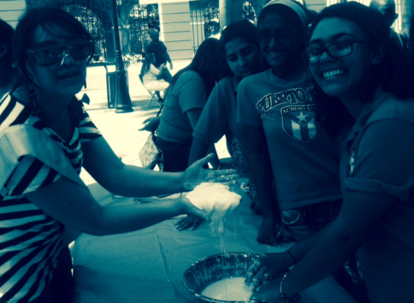

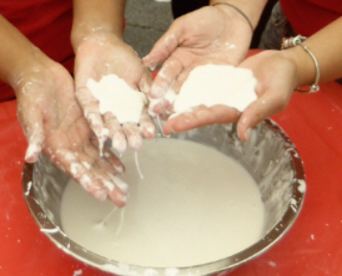
玉米淀粉腻子：想要成为固体的液体
化学原理解释
大多数科学家称这种混合物为非牛顿液体。 除了当有更多压力施加于其时，它会表现出一些偏向于固体的特殊的特性， 它还拥有一些固体和液体的性质。这就是为什么当你试图使它成一个球，它会保持一个球的形状，并且能够滚动，但是当停止时，它返回到液体状态，并从你手中流下。非牛顿液体的性质是复杂的。它是玉米淀粉分子之间流动的水的效果，玉米淀粉分子推动液体水流出空隙，暂时将物质固体化。这种效果和流沙是一致的。
Photo by Ingrid Montes, Puerto Rico 2014
Photo by Kelen Fureigh, Puerto Rico 2014
Photo by Kelen Fureigh, Puerto Rico 2014

